Slide 1


Slide 2
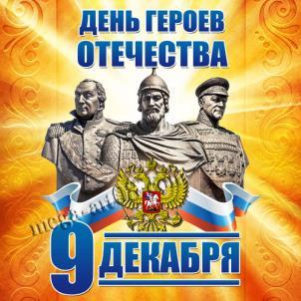
Кто такие герои?
Герой — это человек, совершивший или совершающий благородные поступки, связанные с риском для его жизни. “Существуют ли герои в сегодняшней России?” Герои существуют везде, где есть человек.

Slide 3
ИСТОРИЯ ПРАЗДНИКА.
9 декабря День Героев Отечества в России - это памятная дата, которая отмечается в нашей стране ежегодно 9 декабря. Она установлена Федеральным законом Российской Федерации № 22-ФЗ от 28 февраля 2007 года «О внесении изменения в статью 1-1 Федерального закона «О днях воинской славы и памятных датах России».
Эта декабрьская дата приурочена к выдающемуся событию эпохи правления императрицы Екатерины II — в 1769 году она учредила орден Святого Георгия Победоносца.
В те годы этим орденом награждались воины, проявившие в бою доблесть, отвагу и смелость. Орден Святого Георгия имел 4 степени отличия, из которых первая была наивысшей.
Известно, что кавалерами всех четырех степеней стали 4 человека, среди которых великие русские полководцы М.И. Кутузов и М.Б. Барклай-де-Толли. Екатерина II удостоила и себя этой награды в честь учреждения ордена.

Slide 4
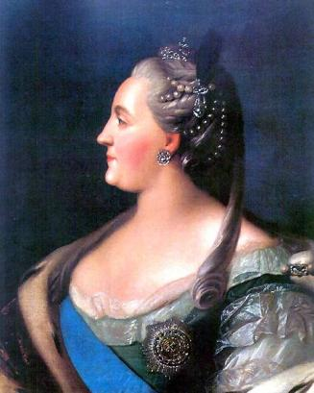
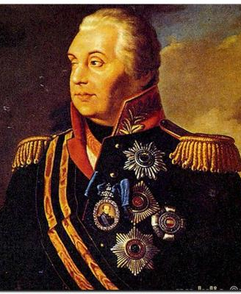
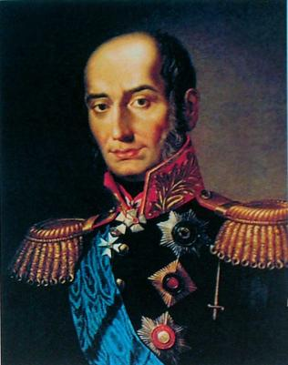

Slide 5
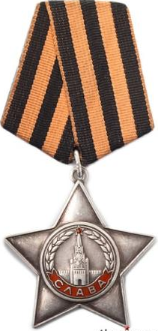
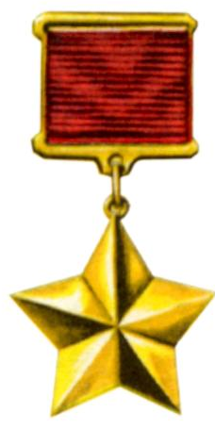
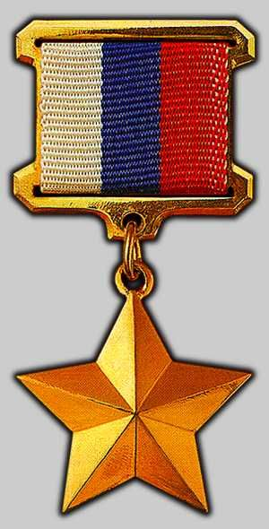
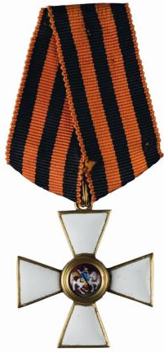
9 ДЕКАБРЯ СТРАНА ЧЕСТВУЕТ:
КАВАЛЕРОВ
ОРДЕНА
СВЯТОГО
ГЕОРГИЯ
КАВАЛЕРОВ
ОРДЕНА
СЛАВЫ
ГЕРОЕВ
СОВЕТСКОГО
СОЮЗА
ГЕРОЕВ
РОССИЙСКОЙ
ФЕДЕРАЦИИ

Slide 6
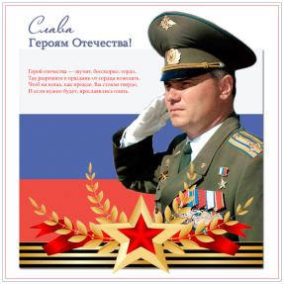
Герои Отечества: прошлое и настоящее
Герои Отечества – наши земляки. Однако не каждый россиянин может быть удостоен чести получить эту престижную на сегодняшний день награду. Наиболее частые «лауреаты» этого праздника – старшие и младшие офицеры.
9 декабря чествуют Героев
Советского Союза, Героев
Российской Федерации,
кавалеров ордена Святого
Георгия и ордена Славы.

Slide 7
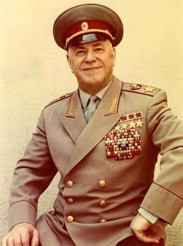
Г.К. Жуков
ЖУКОВ ГЕОРГИЙ КОНСТАНТИНОВИЧ (1896-1974) - Четырежды Герой Советского Союза, кавалер двух орденов «Победа», множества других советских и иностранных орденов и медалей.
Г.К. Жуков остался в истории как один из
главных творцов Победы в Великой
Отечественной войне.

Slide 8
В Великой Отечественной войне героями стали города
В Великой Отечественной войне героями стали не только люди но и города
Ленинград (ныне Санкт-Петербург) — с 1 мая 1945
Сталинград (ныне Волгоград) — с 1 мая 1945
Севастополь — с 1 мая 1945
Одесса — с 1 мая 1945Киев — с 8 мая 1965
Москва — с 8 мая 1965
Брестская крепость (Крепость-Герой) — с 8 мая 1965
Новороссийск — с 14 сентября 1973
Керчь — с 14 сентября 1973
Минск — с 26 июня 1974Тула — с 7 декабря 1976
Мурманск — с 6 мая 1985
Смоленск — с 6 мая 1985

Slide 9
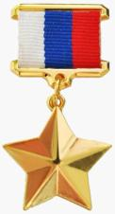
Герои нашего времени
Геро́й Росси́йской Федера́ции — государственная награда Российской Федерации — высшее звание, присваиваемое за заслуги перед государством и народом, связанные с совершением геройского подвига.
Герою Российской Федерации вручается знак особого отличия — медаль «Золотая Звезда».
Звание было учреждено 20 марта 1992 года и введено в действие в тот же день согласно постановлению Верховного Совета Российской Федерации. Звание Героя
Российской Федерации
присваивается
Президентом Российской
Федерации единожды.

Slide 10

Нет, не ослабнет наша память,
Она навеки нам дана,
Чтоб вновь и вновь могли мы славить
Героев наших имена!

Slide 11


